Slide 1

Родительское собрание:
«Безопасность детей в Сети Интернет.
Родители и дети – вместе в Интернете»
МУНИЦИПАЛЬНОЕ АВТОНОМНОЕ ДОШКОЛЬНОЕ ОБРАЗОВАТЕЛЬНОЕ УЧРЕЖДЕНИЕ
«ДЕТСКИЙ САД № 26 г. ЧЕЛЯБИНСКА»
454000, г. Челябинск, ул. Александра Шмакова, 25, madou26@list.ru
Выполнил:
Кирдань Марина Михайловна
воспитатель I квалификационной категории
Челябинск, 2020

Slide 2
Повестка собрания:
«Способности» Интернета.
Опасности увлечения компьютером.
Защита ребенка от Интернет-зависимости.

Slide 3
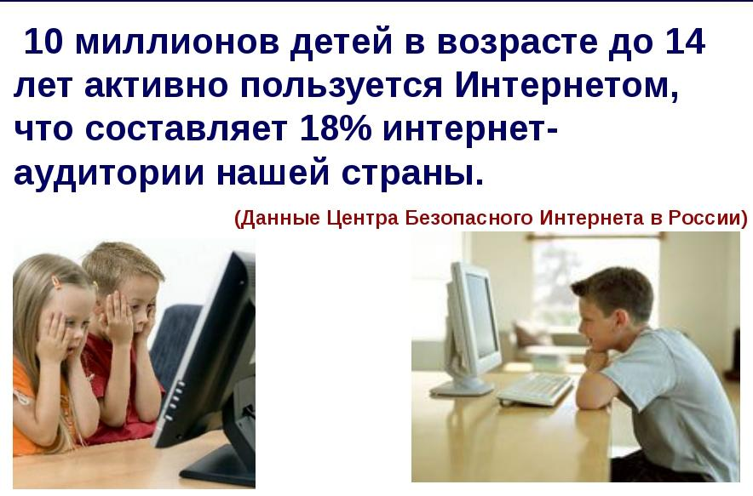
Статистика

Slide 4

Интернет позволяет вам:
• общаться с друзьями, семьей, коллегами;
•получать доступ к информации и развлечениям;
•учиться, встречаться с людьми и узнавать новое.

Slide 5

Интернет является прекрасным источником для новых знаний, помогает в учебе, занимает досуг. Но в то же время, Интернет таит в себе много опасностей. Обязательно нужно поговорить с детьми, объяснить, что могут возникать различные неприятные ситуации и то, как из них лучшим образом выходить. Помните, что безопасность ваших детей в Интернете, на 90% зависит от вас.

Slide 6

"Дети и интернет"

Slide 7
Опасности, с которыми дети могут столкнуться в Интернете
сайты, посвященные продаже контрабандных товаров или другой незаконной деятельности,
сайты, размещающие изображения порнографического или иного неприемлемого сексуального контента, к которым дети могут легко получить доступ,
сайты с рекламой табака и алкоголя;
сайты, посвященные изготовлению взрывчатых веществ;
сайты, пропагандирующие наркотики;
сайты, пропагандирующие насилие и нетерпимость;
сайты, публикующие дезинформацию;
сайты, где продают оружие, наркотики, отравляющие вещества, алкоголь;
сайты, позволяющие детям принимать участие в азартных игра -онлайн;
сайты, на которых могут собирать и продавать частную информацию о Ваших детях и Вашей семье.

Slide 8
Как защитить ребенка от Интернет-зависимости
Как можно больше общаться с ребенком
Приобщать ребенка к культуре и спорту, чтобы он не стремился заполнить свободное время компьютерными играми.
Не сердиться на ребенка за увлечение компьютерными играми и ни в коем случае не запрещать их. Исключение составляют игры с насилием и жестокостью.
Совместно просматривать игры и сайты, в которые играет и которые посещает ребенок.
Объяснять ребенку разницу между игрой и реальностью.
Не давать ребенку забыть, что существуют настоящие друзья, родители и учеба.
Занимать его чем-то еще, кроме компьютера.
Ребенку обязательно нужно чувствовать вашу любовь и заботу, быть уверенным, что его обязательно поймут и поддержат.
Поощряйте детей делиться с вами их опытом в Интернете.
Посещайте Сеть вместе с детьми.

Slide 9
Как защитить ребенка от Интернет-зависимости
11. Научите детей доверять интуиции.
12. Если их в интернете что-либо беспокоит, им следует сообщить об этом вам.
13. Научите детей уважать других в Интернете. Убедитесь, что они знают о том, что правила хорошего поведения действуют везде — даже в виртуальном мире
14. Если дети общаются в чатах, используют программы мгновенного обмена сообщениями, играют или занимаются чем-то иным, требующим регистрационного имени, помогите ребенку его выбрать и убедитесь, что оно не содержит никакой личной информации
15. Настаивайте, чтобы дети уважали собственность других в Интернете. Объясните, что незаконное копирование чужой работы — музыки, компьютерных игр и других программ — является кражей.
16. Скажите детям, что им никогда не следует встречаться с друзьями из Интернета. Объясните, что эти люди могут оказаться совсем не теми, за кого себя выдают.
17. Скажите детям, что не все, что они читают или видят в Интернете, — правда.
18. Приучите их спрашивать вас, если они не уверены.
19. Контролируйте деятельность детей в Интернете с помощью современных программ. Они помогут отфильтровать вредное содержимое, выяснить, какие сайты посещает ребенок и что он делает на них.

Slide 10
Способы защиты детей от вредной информации в Интернете
Использование лицензионного программного обеспечения (оперативная система, антивирусная программа)
Использование специальных интернет-фильтров (интернет – цензор - http://icensor.ru/soft/ - бесплатная программа). В основе программы лежит технология «белых списков», гарантирующая 100% защиту от опасных и нежелательных материалов.
Использование детских интернет-браузеров.
Использование детских поисковиков.
Входите в Интернет совместно с детьми. По возможности находите совместные дела, интересуйтесь предпочтениями вашего ребенка.

Slide 11
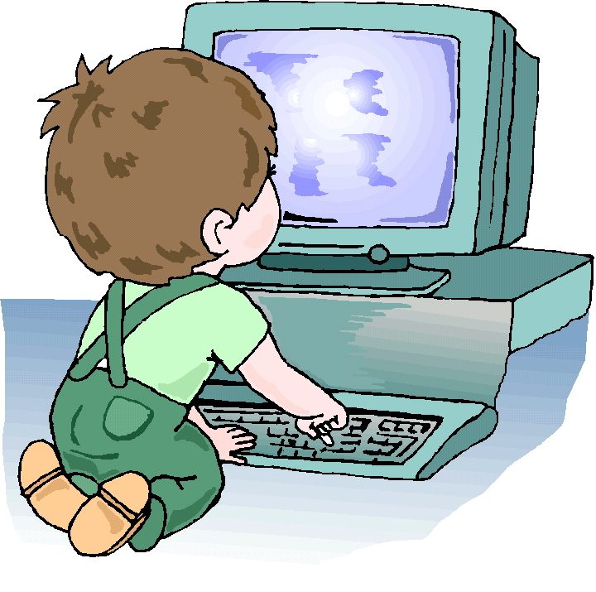
Общие рекомендации по обеспечению безопасности детей в Интернете
1. Расположите компьютер вашего ребенка в месте общей доступности: столовой или гостиной. Так вам будет проще уследить за тем, что делают дети в Интернете.
2. Следите, какие сайты посещают ваши дети. Если у вас маленькие дети, знакомьтесь с Интернетом вместе.
3. Расскажите детям о безопасности в Интернете.

Slide 12
4. Установите защиту от вирусов.
5. Научите детей ответственному поведению в Интернете.
6. Оценивайте интернет-контент критически.
7. Если Вы нуждаетесь в консультации специалиста по вопросам безопасного использования Интернета или если Ваш ребенок уже столкнулся с рисками в Сети обратитесь на линию помощи “Дети Онлайн” (www.detionline.com), по телефону:
8 800 25 000 15 (звонок по России бесплатный

Slide 13

454080, г. Челябинск, ул. Сони Кривой д. 75, оф. 430
Телефон приемной: (351) 737-15-41
Адрес электронной почты -
e-mail: ombudsman74@mail.ru
Прием граждан:
- Уполномоченный по правам человека
Каждый понедельник с 12.00 до 14.00 ч.
- Уполномоченный по правам ребенка
Каждый понедельник с 12.00 до 14.00 ч.

Slide 14
Рефлексия:
  Я понял(а), что необходимо всегда...
  Я получил(а) для себя...
  Для меня здоровье моего ребенка...
  Мне бы хотелось еще поговорить о...

Slide 15
Если вы обнаружили зависимость вашего ребенка, не ждите чуда, начинайте действовать сегодня!

Slide 16
Спасибо за внимание!

Slide 17
Список использованной литературы
Баскакова Н.И., Солопова Н.К., Безопасный Интернет. Методические рекомендации для педагогических работников образовательных учреждений. Тамбов, 2011 г.
Бондаренко Е.А. Формирование медиакультуры учащихся // Образовательные технологии XXI века: информационная культура и медиаобразование / Под ред. С.И.Гудилиной, К.М.Тихомировой, Д.Т.Рудаковой. М.: Изд-во Рос. академии образования, 2010. С.29-34.
Максименко И.В., Литовченко С.Д. и др. Дети в Интернете: Как научить безопасности в виртуальном мире. Киев., Издательство ООО «Издательский Дом“ Аванпост-Прим”, 2010 г.
Челышева И.В. Медиаобразование для родителей: освоение семейной медиаграмотности. Научно-популярное издание. Таганрог: Изд-во ТТИ ЮФУ, 2008. 184 c.

Slide 18
Список использованной литературы
5. Федоров А.В. Словарь терминов по медиаобразованию, медиапедагогике, медиаграмотности, медиакомпетентности. [Электронный ресурс] Режим доступа http://www.ifap.ru/library/book546.pdf..
6. Челышева И.В. Медиаобразование для родителей: освоение семейной медиа грамотности. Таганрог: Изд-во ТТИ ЮФУ, 2008. 184 с.
7. Google- Центр безопасности [Электронный ресурс] Режим доступа
https://www.google.ru/safetycenter/families/start/basics/
8. Шляхтина С. Родительский контроль – дело тонкое [Электронный ресурс] Режим доступа http://compress.ru/Article.aspx?id=23035

